Slide 1
Computación Blanda
1ra Previa
(Terminado)
Elsa Carolina Peláez
Evelyn Rodríguez
Jaime Andrés Valencia

Slide 2
Tabla de contenido
01
02
Paper: Perceptrón y Backpropagation
Codigo Procesamiento de lenguaje natural o NLP

Slide 3
01
Paper
Resumen

Slide 4
En el paper se abordaron los temas de perceptrón y el algoritmo de Backpropagation.
Se define como funciona una neurona seguido de una red neuronal para comprender mejor qué es un perceptrón una vez que se explica su teoría se pasa a explicar el algoritmo backpropagation.

Slide 5
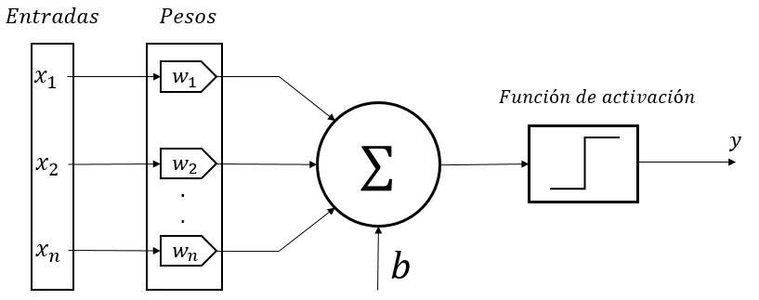
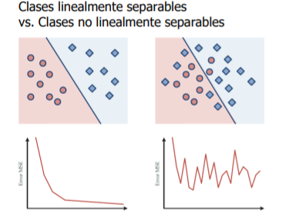
Perceptron
Del perceptrón se abarcaran temas como:
¿Que es?
Componentes principales del perceptrón.
Entrenamiento.
Interpretación geométrica del algoritmo de aprendizaje.
Funciones de activación.

Slide 6
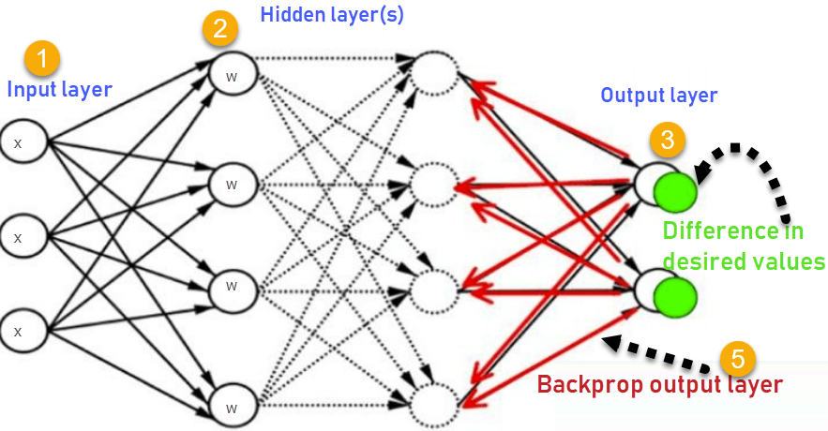
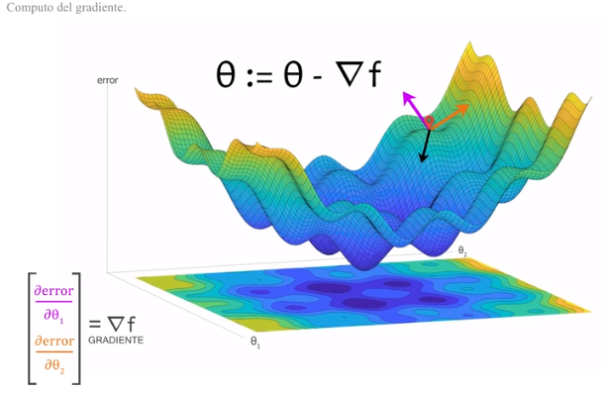
Backpropagation
En el segmento de backpropagation del paper se abordaron los siguientes temas:
¿Que es?
Descenso pronunciado.
Gradiente en el backpropagation.
Explicación de fórmulas matemáticas.

Slide 7
02
NLP
Resumen

Slide 8

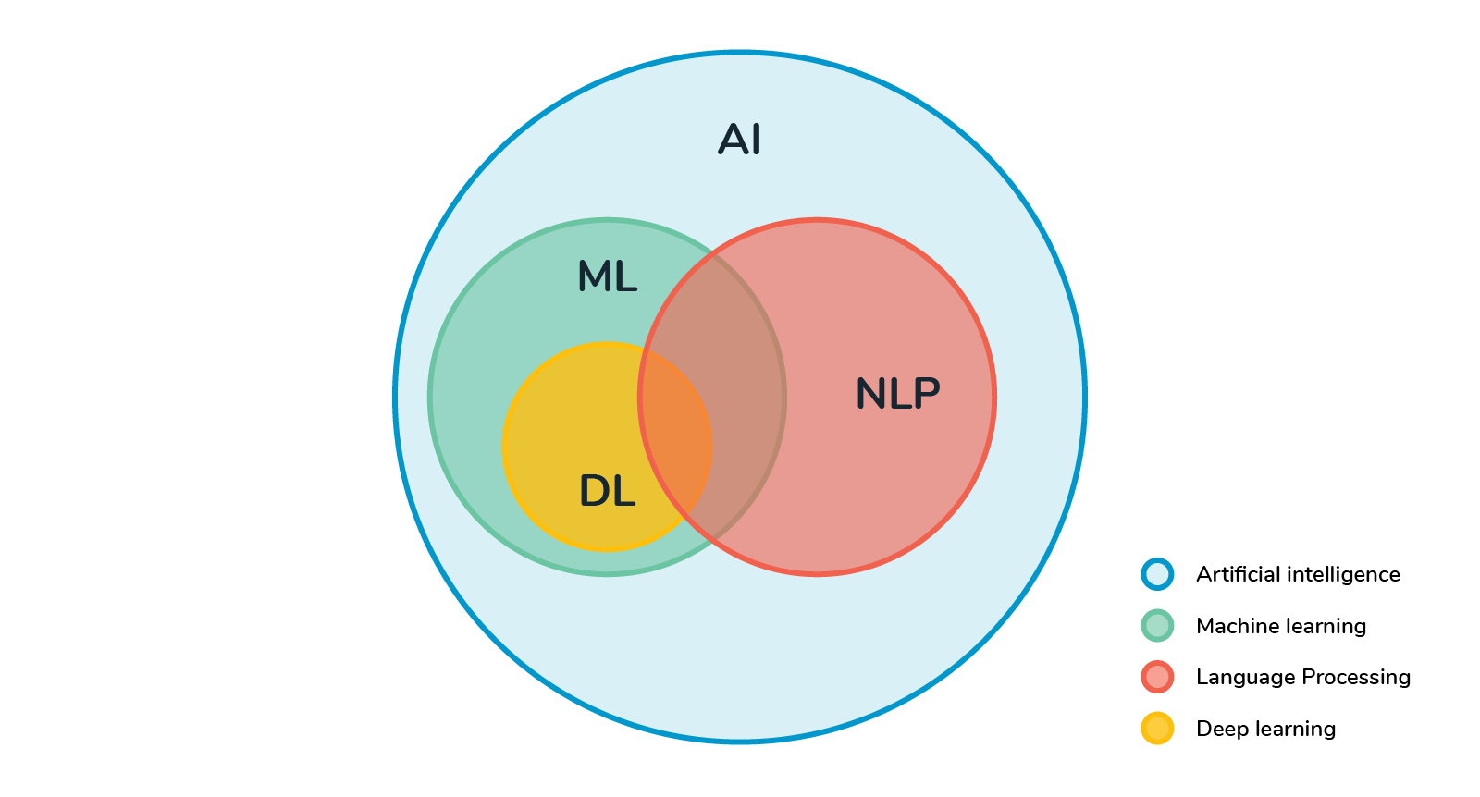
Procesamiento de lenguaje natural
En el github se abarca:
¿Que es NLP?
Aplicaciones.
Técnicas.
Ejemplo de tokenización.
Ejemplo de limpieza de stopword.
Machine learning en NLP.
Ejemplo etiquetador sentimiento con Ml.

Slide 9
Procesamiento de lenguaje natural
Para exponer este tema se realizó un google collab que se compone una primera parte donde se da un contexto del tema a tratar, posterior a esto están algunos de los códigos vistos en clase sobre el tema los cuales hubo que realizar unas pequeñas adaptaciones para que funcionamiento, y por último existen algunos ejemplos de técnicas usadas en procesamiento del lenguaje natural

